Slide 1
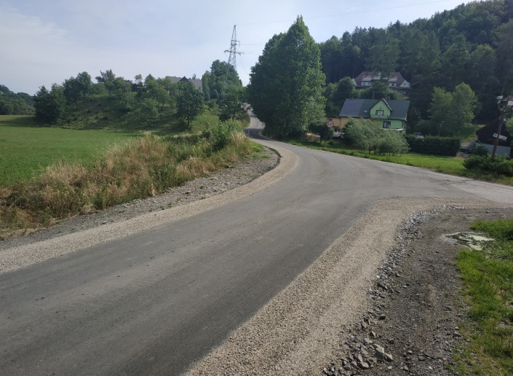
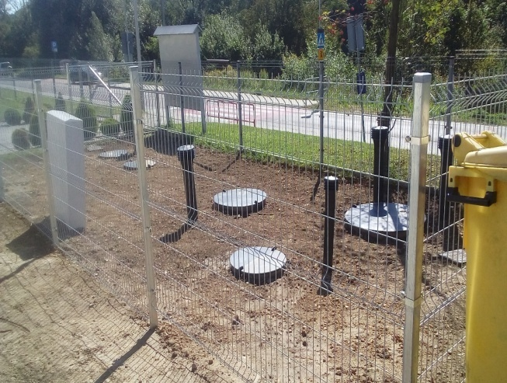
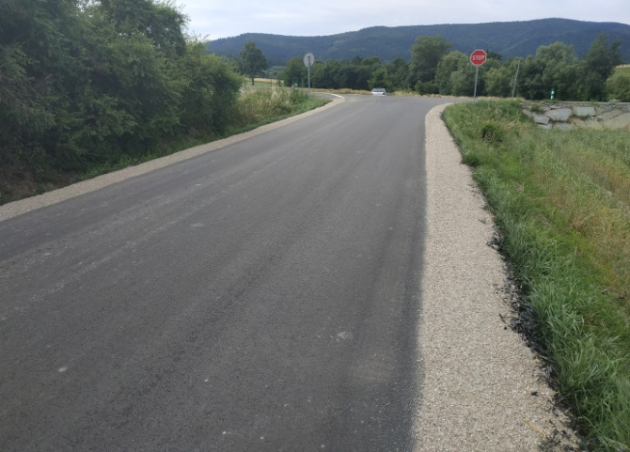
WAŻNE INWESTYCJE GMINNE
ZREALIZOWANE w ROKu 2019

Slide 2
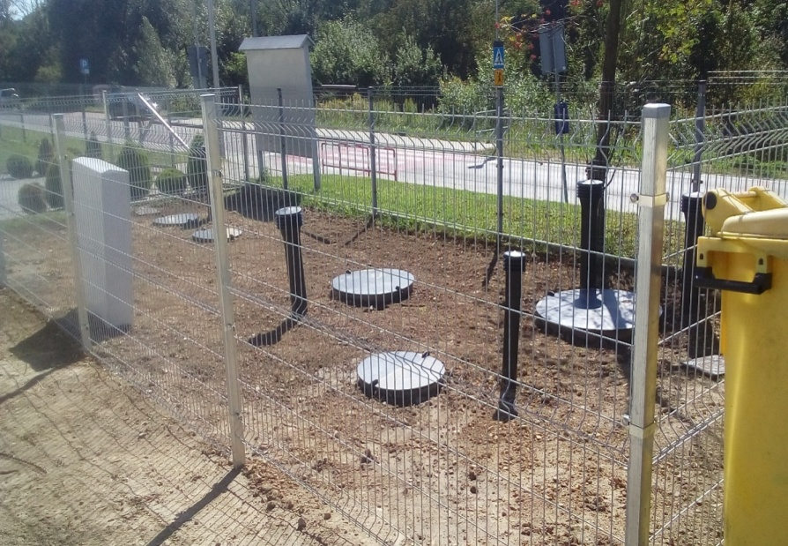
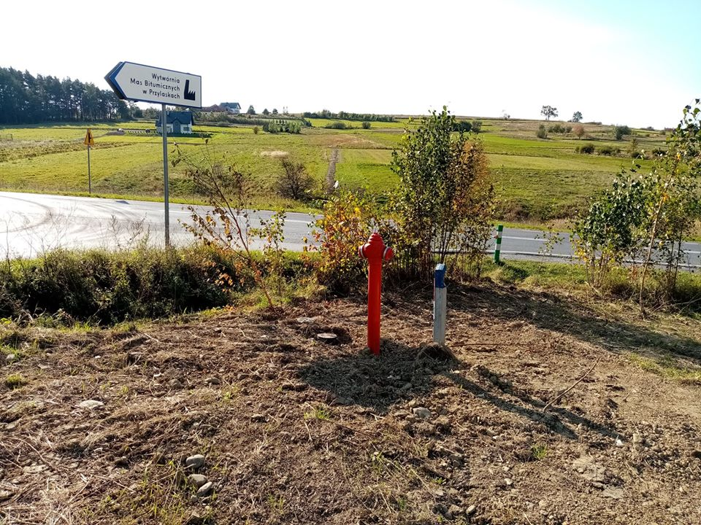
Rozbudowa systemu wodociągowego
i kanalizacyjnego w Gminie Tymbark:
a) rozbudowa sieci wodociągowej w Zamieściu - 140 000 zł
b) rozbudowa sieci wodociągowej w Tymbarku - 160 000 zł.
c) przebudowa indywidualnej biologicznej oczyszczalni ścieków przy Szkole Podstawowej w Zawadce - 105 226 zł

Slide 3
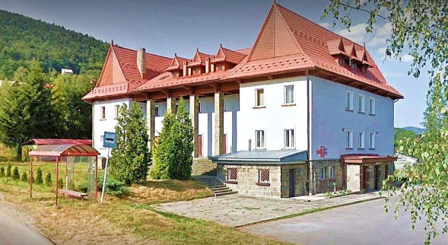
Przebudowa kanalizacji deszczowej
przy Domu Kultury w Tymbarku
Wykonano przebudowę kanalizacji deszczowej o łącznej długości ok. 120 m, wartość zadania to ponad 184 000 zł.

Slide 4

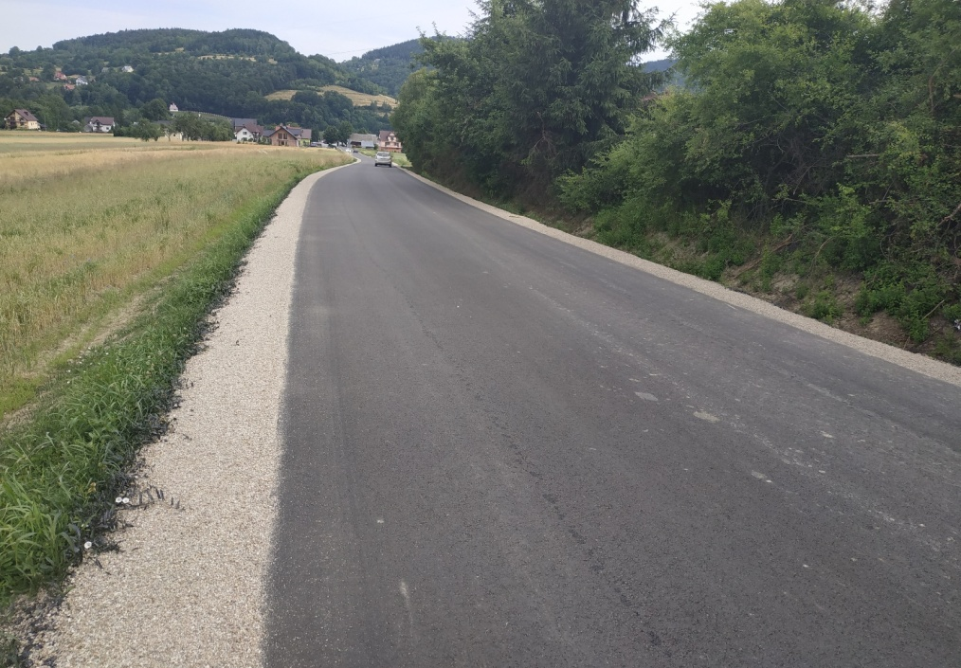
Remont drogi gminnej „Kowalówka” w Podłopieniu
W ramach remontu ułożono nawierzchnię asfaltową na odcinku ok. 420 mb oraz utwardzono pobocza na odcinku 350 mb. Koszt inwestycji to ponad 242 800 zł w tym dotacja z budżetu Województwa Małopolskiego 170 582 zł.

Slide 5
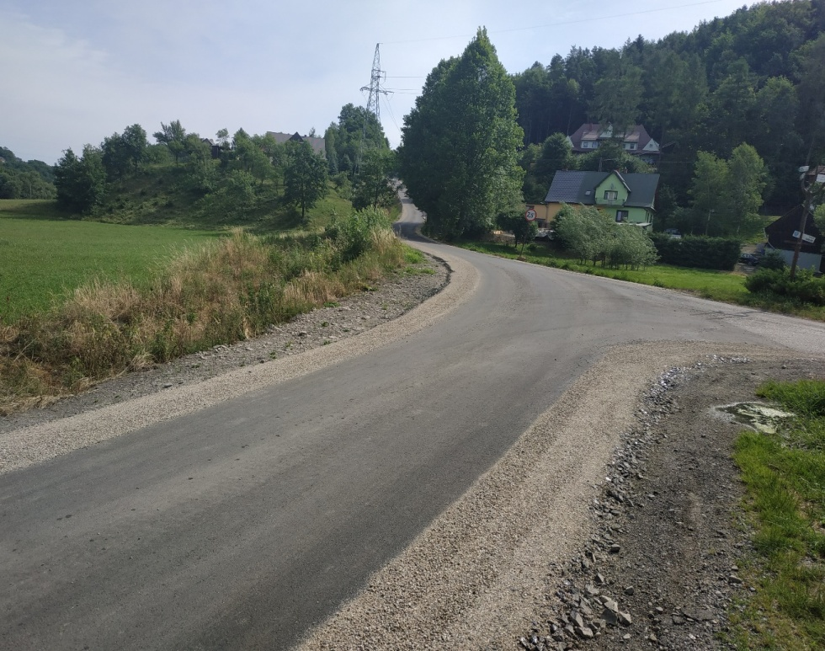
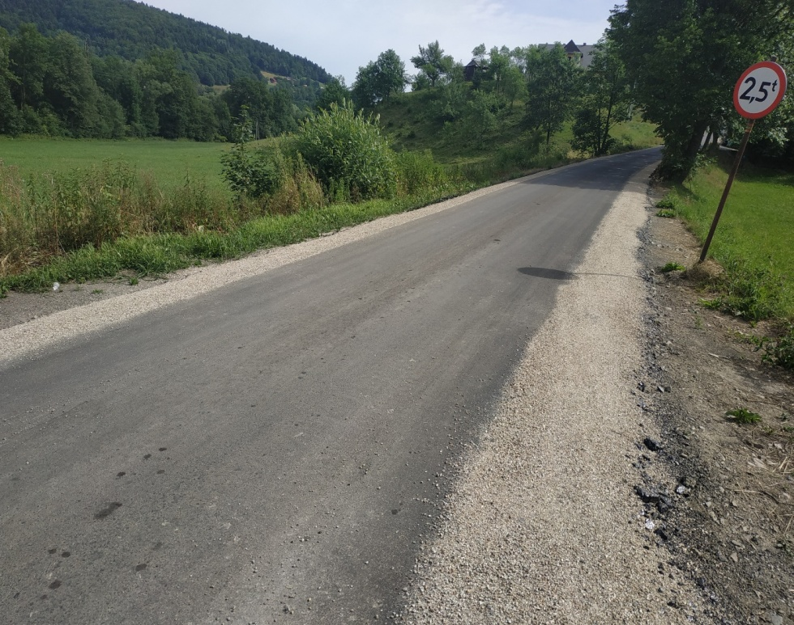
Remont drogi gminnej „Węglarka” w Tymbarku
W ramach zadania wykono nawierzchnię asfaltową na odcinku ok. 272 m. Koszt inwestycji to ponad 119 000 zł, w tym dotacja z budżetu Województwa Małopolskiego - 55 282 zł.

Slide 6
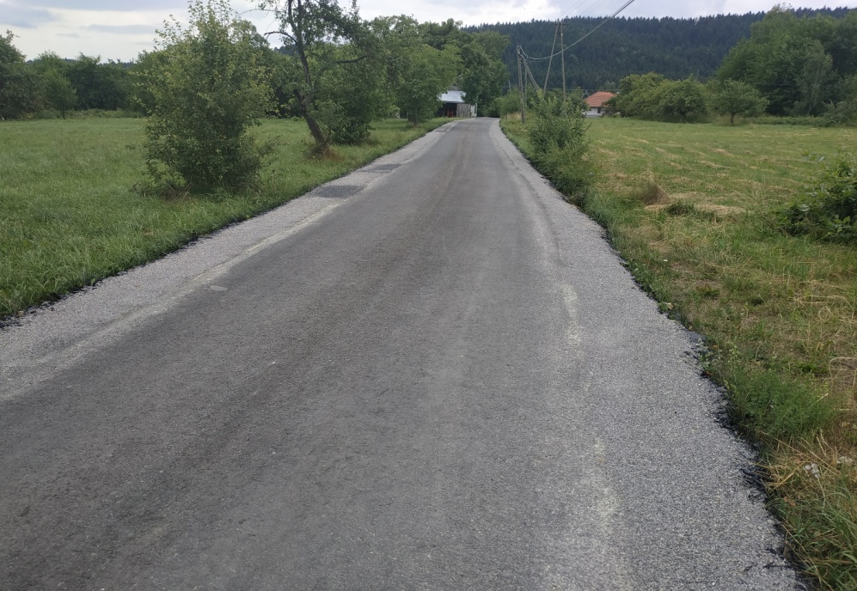
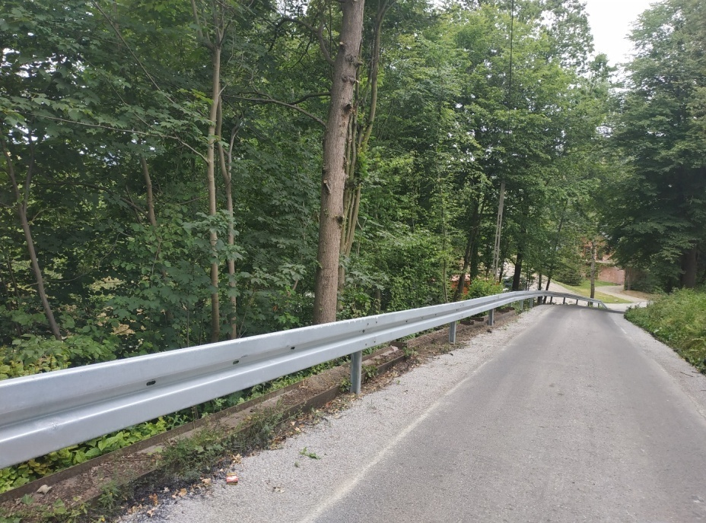
Remont drogi gminnej „Jackówka” w Piekiełku
W ramach remontu wykonano nawierzchnię asfaltową na długości ok. 304 m, utwardzono pobocza oraz zamontowano bariery ochronne.
Koszt inwestycji to ponad 184 000 zł, w tym 84 830 zł z budżetu Województwa Małopolskiego.

Slide 7
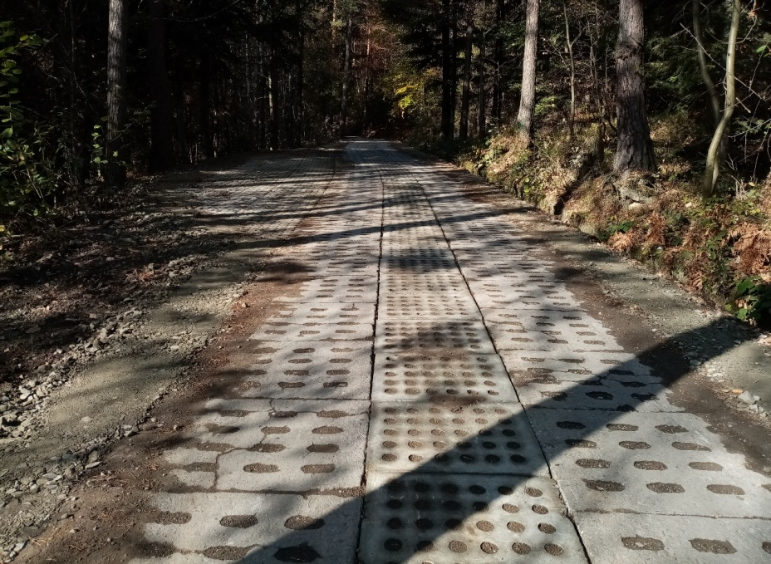
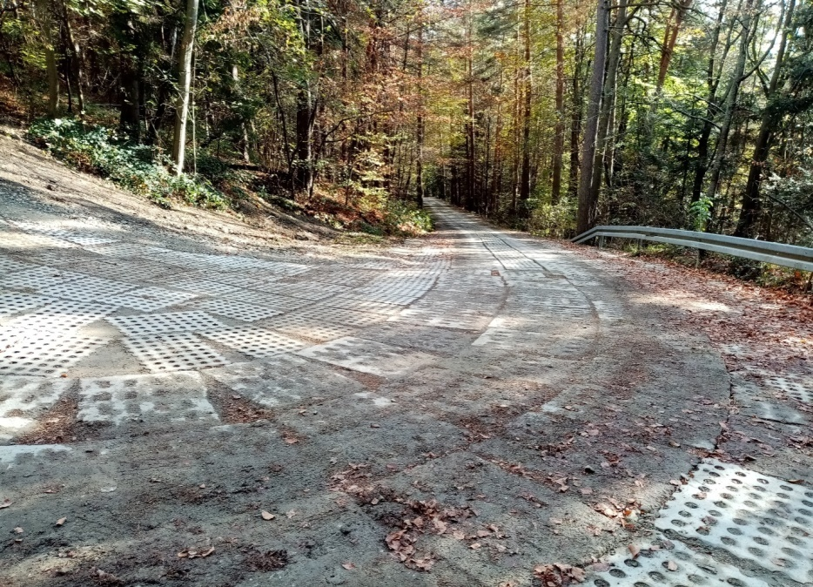
Remont drogi gminnej „Góry Rysie” w Zamieściu
W ramach zadania wykonano podbudowę z kruszywa łamanego oraz ułożono płyty ażurowe na odcinku ok. 450 m. Wartość inwestycji to ponad 100 000 zł, w tym dofinansowanie z budżetu Województwa Małopolskiego. w wysokości 79 937,00 zł.

Slide 8
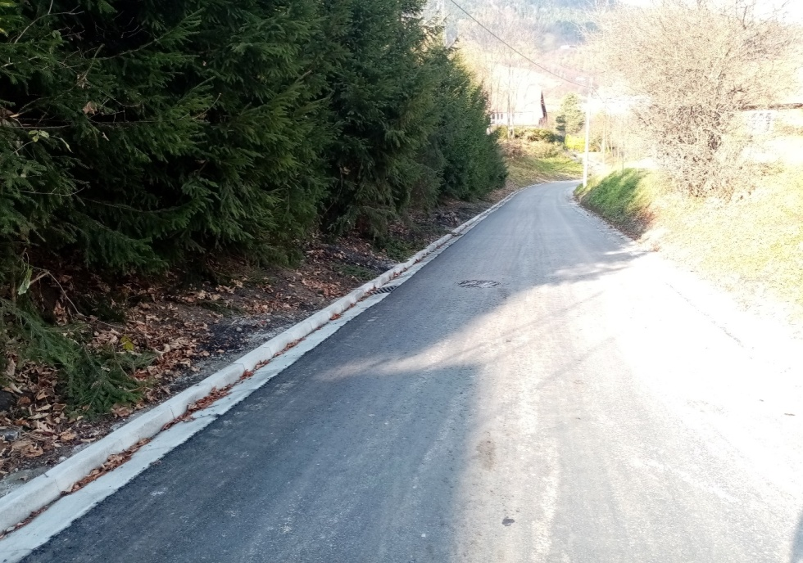
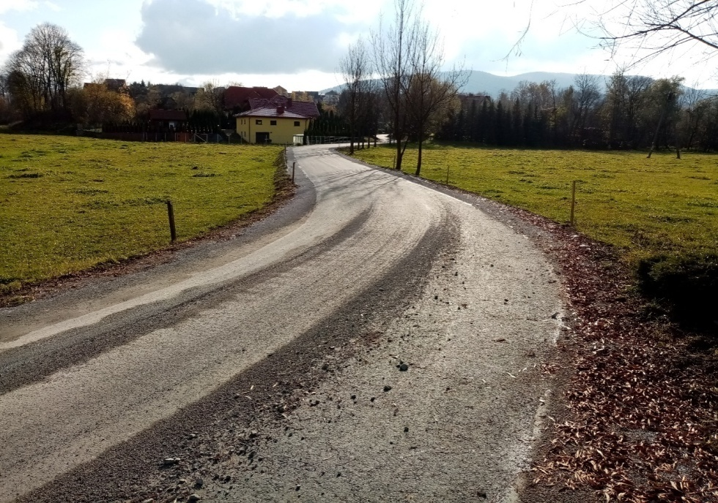
Remont drogi gminnej „Ogrodowa” w Tymbarku
Remont wykonano przy dofinansowaniu z Funduszu Dróg Samorządowych. Łącznie zmodernizowano blisko 600 m drogi, a wartość inwestycji wyniosła ponad 364 000 zł, w tym dofinansowanie w wysokości 281 658 zł.

Slide 9
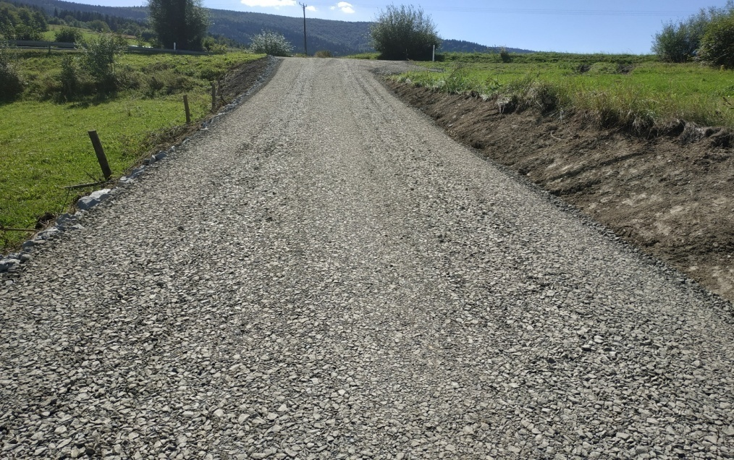
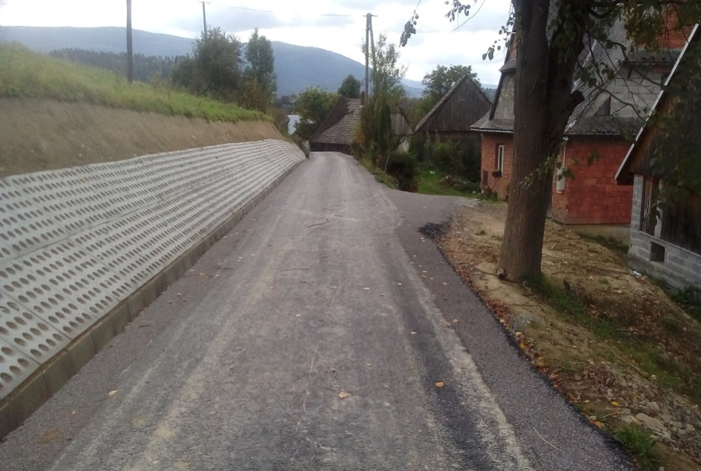
Remont dróg rolniczych
Dzięki dofinansowaniu ze środków budżetu Województwa Małopolskiego wyremontowane zostało 425 m drogi „Kurkówka” w Podłopieniu, a także 215 m drogi „Zagroda” w Zawadce. Wartość inwestycji wyniosła ponad 213 000 zł,
w tym dofinansowanie w wysokości 105 458 zł.
Droga „Kurkówka”
Droga „Zagroda”

Slide 10
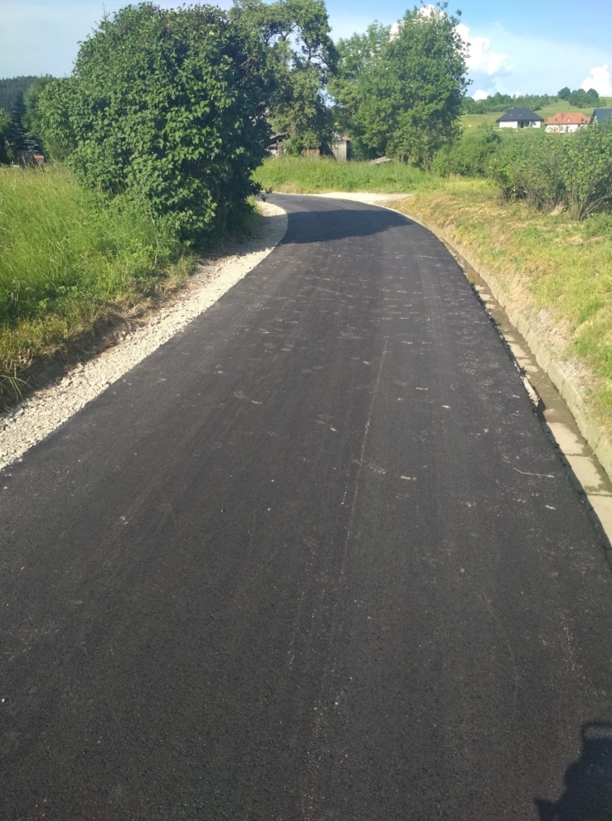
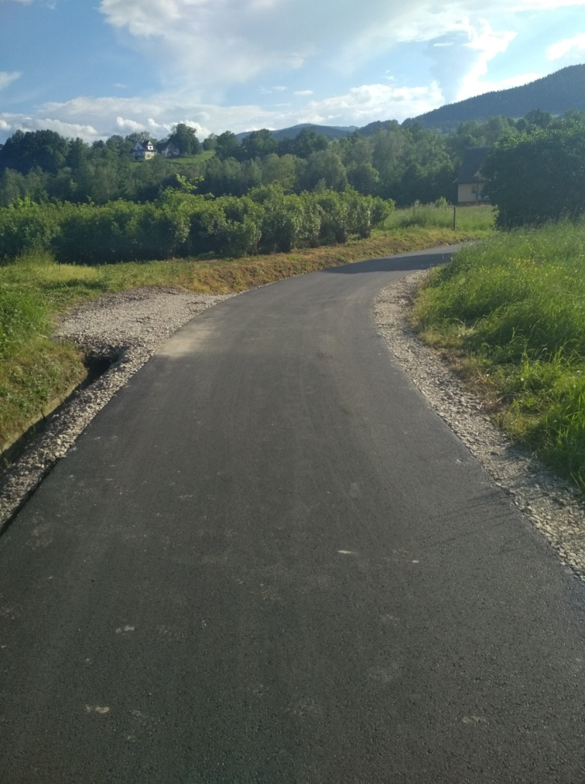
Remont drogi gminnej „Skrzatki” w Zamieściu
Na realizację zadania Gmina Tymbark otrzymała dotację z budżetu Gminy Słopnice w wysokości 31 000 zł.

Slide 11
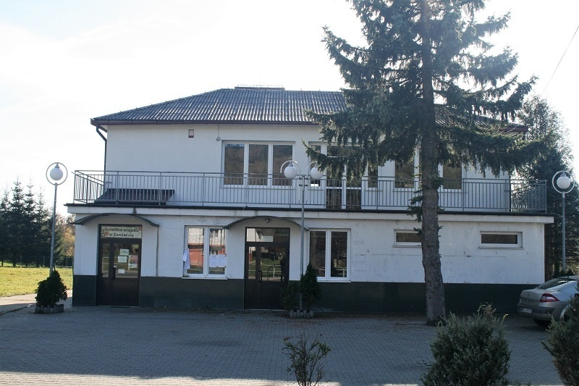
Zakup nieruchomości w Zamieściu
W 2019 roku, za zgodą Rady Gminy Tymbark, nabyto nieruchomości położone
w Zamieściu:
- działkę nr 697 o pow. 0,1018 ha za kwotę 146 000,00 zł,
- działkę nr 695 o pow. 0,0554 ha za kwotę 30 000,00 zł,
- budynek - z przyległym parkingiem
i działką - w którym mieści się Świetlica Wiejska w Zamieściu (działka ew. nr 696)
o powierzchni 1061 m² za kwotę 738 000 zł.

Slide 12

Wymiana kotłów na wykorzystujące
PALIWA GAZOWE
w indywidualnych gospodarstwach domowych
na terenie Gminy Tymbark
Gmina Tymbark otrzymała na w/w zadanie dofinansowanie w ramach Regionalnego Programu Operacyjnego na lata 2014–2020: Regionalna Polityka energetyczna działanie 4.4 Redukcja emisji zanieczyszczeń do powietrza, poddziałanie 4.4.2.
Projekt ma na celu obniżenie poziomu niskiej emisji poprzez wymianę starych kotłów węglowych, pieców i urządzeń grzewczych
w indywidualnych gospodarstwach domowych na nowe ekologiczne piecie spalające paliwo gazowe lub biomasę.
W 2019 r. rozliczono 12 umów z mieszkańcami o dofinansowanie.
Poniesione zostały koszty w wysokości 127 190 zł,
kwota dofinansowania wyniosła 126 037 zł.

Slide 13
Wymiana kotłów na wykorzystujące
PALIWA STAŁE
w indywidualnych gospodarstwach domowych
na terenie Gminy Tymbark
Gmina Tymbark otrzymała na w/w zadanie dofinansowanie w ramach Regionalnego Programu Operacyjnego na lata 2014–2020: Regionalna Polityka energetyczna działanie 4.4 Redukcja emisji zanieczyszczeń do powietrza, poddziałanie 4.4.3.
Projekt ma na celu obniżenie poziomu niskiej emisji poprzez wymianę starych kotłów węglowych, pieców i urządzeń grzewczych w indywidualnych gospodarstwach domowych na nowe ekologiczne piecie spalające paliwo stałe.
W I półroczu 2019 roku zlecone zostało
wykonanie audytów energetycznych.

Slide 14
Budowa chodnika przy drodze krajowej nr 28
w miejscowości Tymbark oraz Podłopień
W ramach zadania wykonano dokumentację projektową budowy chodnika wzdłuż drogi krajowej nr 28 Zator – Granica Państwa w miejscowości Tymbark i Podłopień. Łączna wartość nakładów poniesionych w 2019 r. wynosi 134 486,20 zł.

Slide 15

Kontrole palenisk
i uchwała antysmogowa
Od grudnia 2019 r. na terenie naszej gminy rozpoczęły się kontrole palenisk domowych pod kątem przestrzegania zakazu spalania odpadów i wymogów określonych
w uchwale antysmogowej.
Obowiązek ten został nałożony na wszystkie gminy z terenu województwa małopolskiego przez Sejmik Województwa Małopolskiego.
Zakres kontroli obejmuje przede wszystkim:
sprawdzenie przestrzegania zapisów uchwały antysmogowej,
weryfikację zakazu spalania odpadów,
kontrole urządzenia grzewczego,
kontrole stosowanego paliwa.
Prowadzenie kontroli jest obowiązkiem gmin wynikającym z zapisów Programu Ochrony Powietrza, a brak przeprowadzania kontroli może skutkować nałożeniem na gminy kary w wysokości do 500 000 zł.

Slide 16
ŁĄCZNA WARTOŚĆ ZADAŃ INWESTYCYJNYCH
ZREALIZOWANYCH W ROKU 2019:
1 905 861,33 zł
w tym dotacje przekazane na cele inwestycyjne: 221 341,15 zł:
zakup samochodu dla OSP Tymbark - 23 000 zł,
zakup nożyc hydraulicznych dla OSP Podłopień – 17 000 zł,
zakup samochodu dla policji - 16 000 zł,
dopłata do wymiany pieców - 165 341,15 zł.

